Slide 1
지원자 이은비
Java Web 신입
프로젝트 포트폴리오
Contact
Email : dmsql7544@naver.com
Github : https://github.com/0and4/Portpolio

Slide 2
목차 INDEX
1. 캡스톤디자인프로젝트(졸업작품)
다채로와 : 다문화 가정 방문교육 사업을 위한 한국어 교육 웹 플랫폼
2. KDT 수행과제
베리코멘드 : Java, React, Spring 활용 음원 스트리밍 웹 플랫폼
Movie Kiosk : Java GUI 활용 영화관 키오스크 프로그램
Broken Block : CSS UI 기반 벽돌깨기 웹 게임
3. ETC

Slide 3
다채로와 : 다문화 가정 방문교육 사업을 위한 한국어 교육 웹 플랫폼
1. 캡스톤디자인프로젝트 (졸업작품)

Slide 4
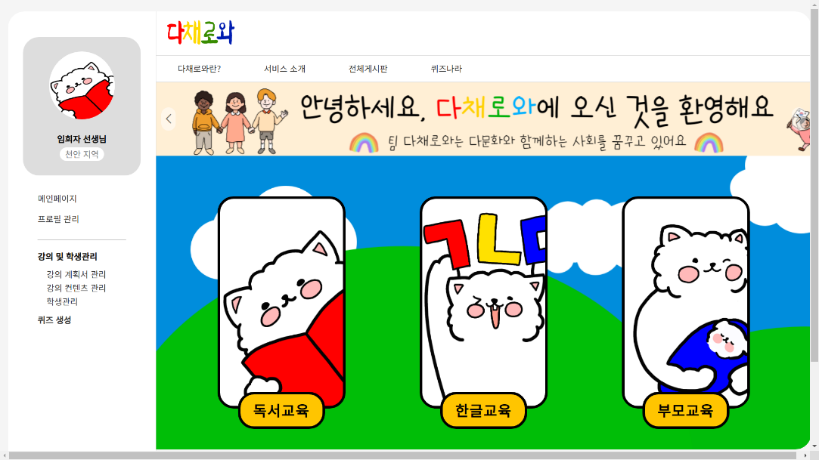














프로젝트 개요
‘다문화 가족 방문교육 사업’을 주제로 하여 방문교육 교사의 업무 부담 완화 및 다문화 가정 어린이의 한국어 학습에 도움이 되는 Spring boot 기반 한국어 교육 웹 플랫폼
기간 : 2024.04.03. – 2024.12.09. 인원 : 3명 역할 : 팀장, 프론트엔드, 프로젝트 기획
Stack | RWD (Responsive Web Design) CI/CD
Frontend
DB
Source Control
Source
https://github.com/DCRW-EDU-SERVICE/DCRW_FE

Slide 5
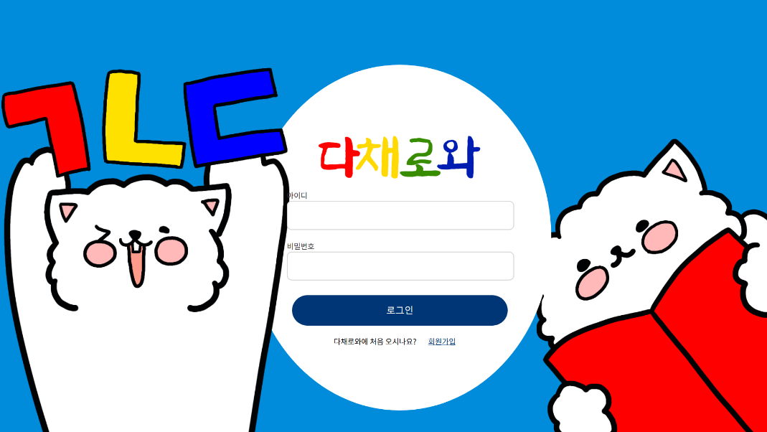
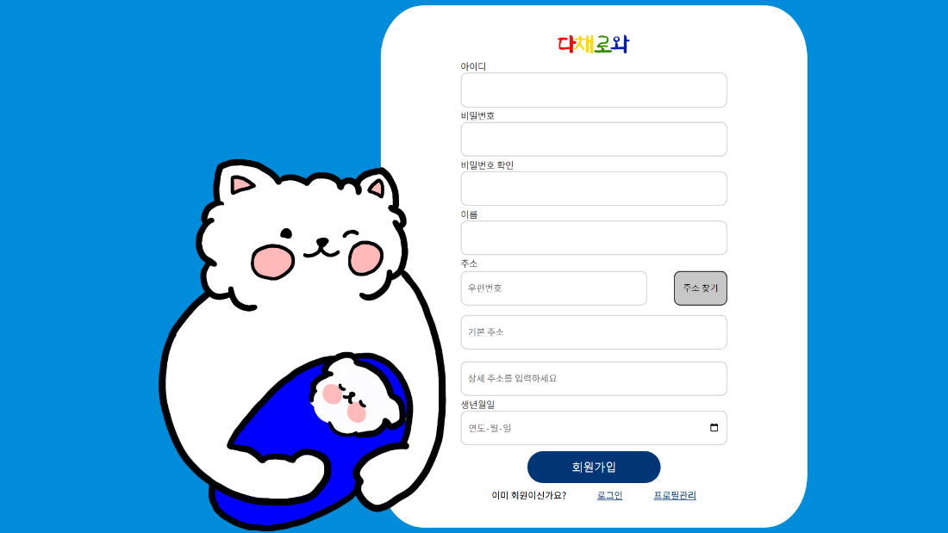
회원가입 및 로그인
‘다문화가족 방문 교육사업’에 참여하는 교사와 학생만 본 서비스를 이용할 수 있도록 로그인 페이지를 첫 화면으로 구성했습니다.
[DB] 회원가입 시 회원 정보가 DB에 저장됩니다.
교사는 회원가입 이후 관리자의 해당 회원에 대한 교사코드 발급 절차를 거쳐야만 교사 자격을 갖습니다.

Slide 6
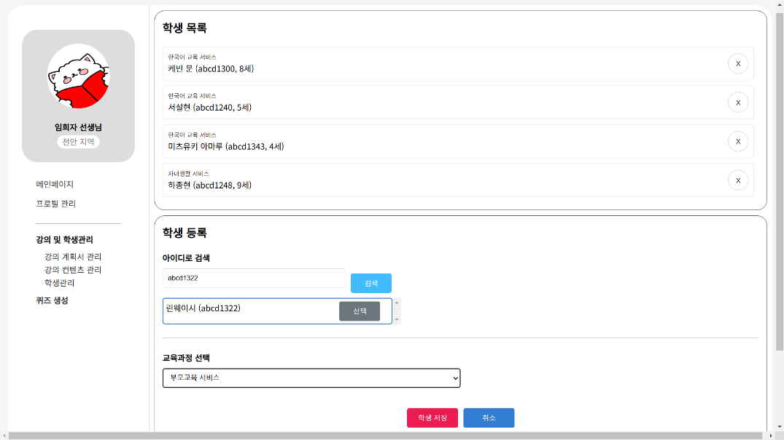
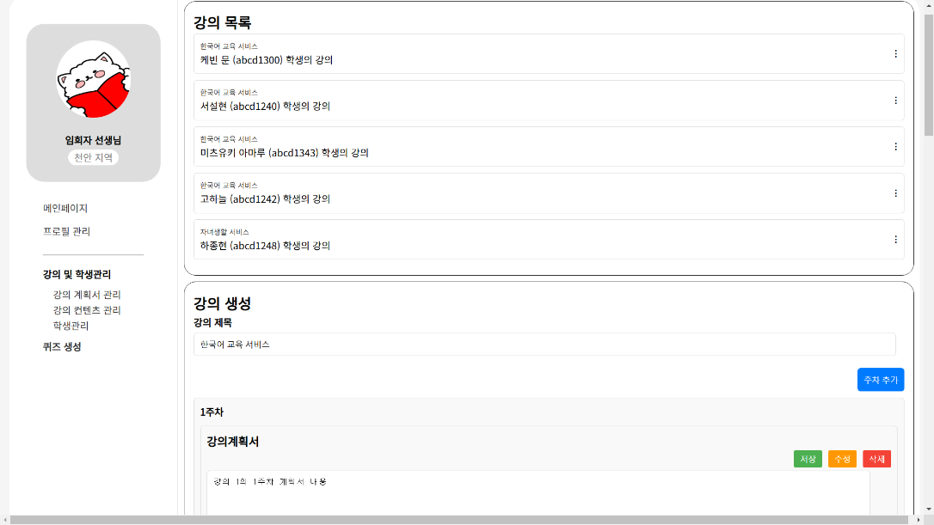
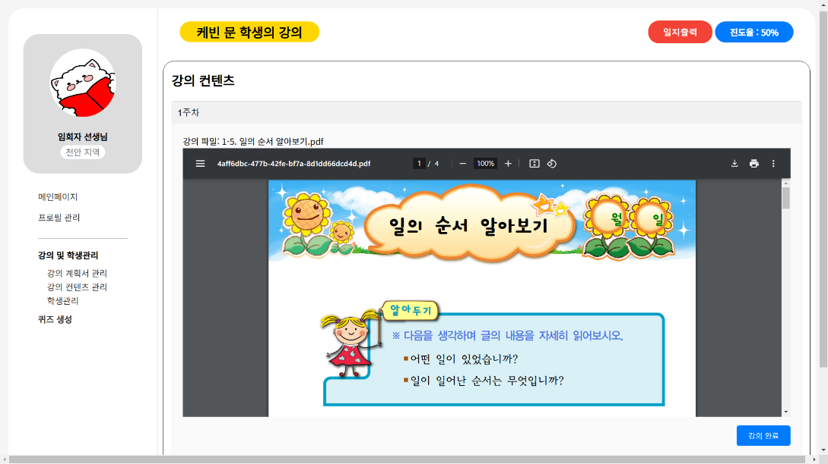
(교사) 학생 / 강의 계획서 / 강의 컨텐츠 관리
[DB] 생성된 강의 정보는 DB에 저장됩니다. 교사는 ‘학생 관리‘ 페이지에서 담당 학생 선택 및 교육과정*을 선택해 강의를 생성할 수 있습니다. *다문화가족 방문 교육사업은 ‘자녀교육 서비스’, ‘한글교육 서비스’, ‘부모교육 서비스’를 지원함
교사는 ‘강의 계획서 관리‘ 화면에서 선택한 강의에 대해 주차별 강의계획서*를 작성할 수 있습니다. *추후 강의 컨텐츠 학습 화면에서 일지 출력 시 포함될 학습 내용
교사는 ‘강의 컨텐츠 관리’ 화면에서 해당 강의에 대한 학습자료 등록 후 학생과의 수업에서 활용할 ‘강의 컨텐츠 확인’ 페이지를 조회할 수 있습니다. ‘강의 컨텐츠 확인‘ 페이지에서 해당 강의의 진도율을 확인하거나 학습일지 파일을 다운로드할 수 있습니다.

Slide 7
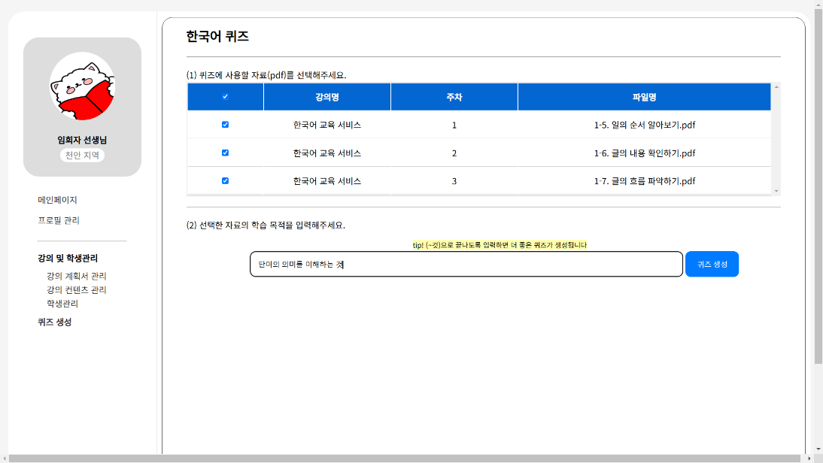
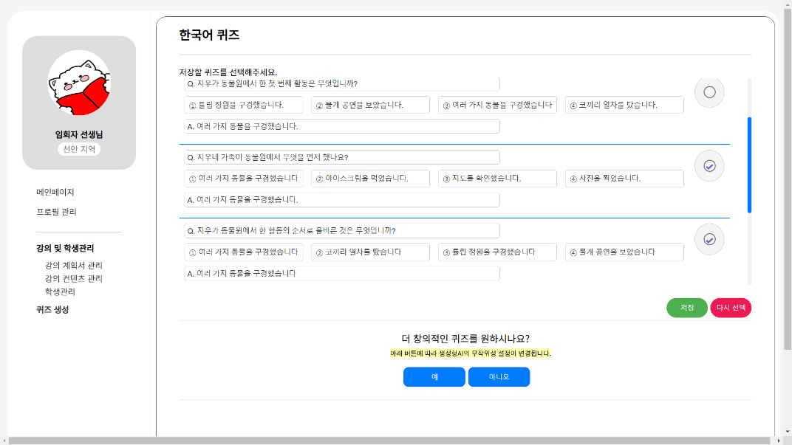
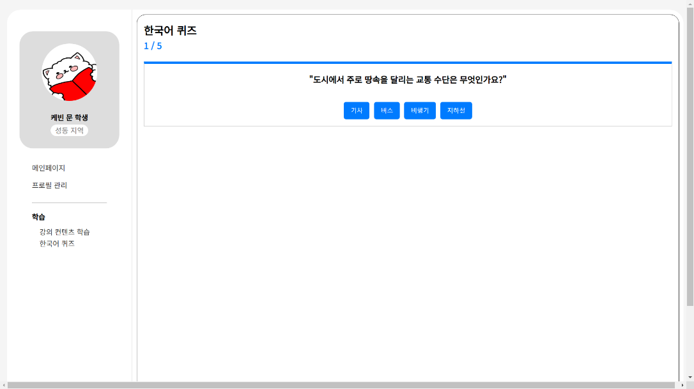
(교사/학생) 생성형 AI 활용 퀴즈
OpenAI API KEY를 이용한 프롬프팅으로 교사에게 입력 받은 데이터(강의자료 및 학습 목적)에 기반한 퀴즈가 생성됩니다. 교사는 ‘퀴즈 생성‘ 페이지에서 등록했던 강의자료 목록 중 퀴즈를 생성할 강의자료(PDF)를 선택하고 학습 목적을 입력하면 학생에게 제공할 퀴즈를 생성할 수 있습니다.
생성된 퀴즈 목록 중에서 학생에게 제공될 퀴즈를 선택해 저장할 수 있습니다. 필요한 경우 퀴즈 내용을 수정할 수 있습니다.
[Spring Batch] 매일 자정에 챗GPT가 새로 생성한 한국어 퀴즈가 DB에 저장됩니다. 학생은 담당교사와의 강의 컨텐츠 학습 이후, 메인페이지의 ‘퀴즈나라‘ 메뉴를 통해 본 서비스에서 자체제공하는 퀴즈 또는 담당교사가 저장한 퀴즈를 풀며 학습할 수 있습니다.

Slide 8
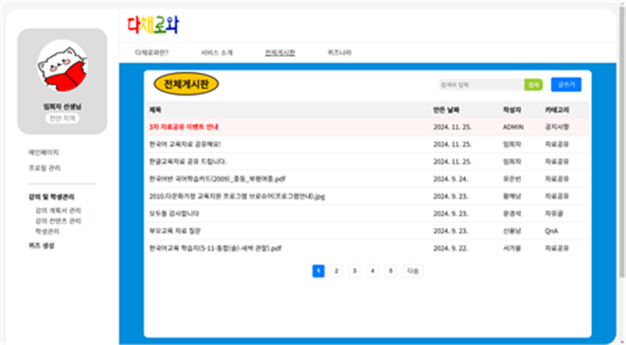
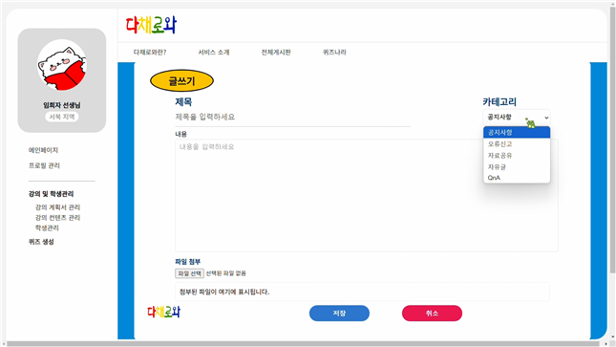
(교사) 게시판
교사는 ‘게시판’ 페이지에서 게시글을 남길 수 있으며, 게시글은 제목과 내용을 작성하고 카테고리* 및 첨부파일과 함께 업로드할 수 있습니다. 업로드한 게시글은 확인 후 수정 또는 삭제할 수 있으며 게시글에 대한 댓글 기능을 통해 교사 간 의견을 주고받으며 소통할 수 있습니다. 키워드에 기반해 특정 게시글을 검색할 수 있습니다. *카테고리 : 자료공유, 오류신고, Q&A, 자유글, 공지사항 **공지사항 카테고리는 관리자만 작성 가능
해당 기능은 교사 간의 수업자료 공유를 통한 업무 부담 완화 및 커뮤니티 형성을 위해 포함했습니다.

Slide 9
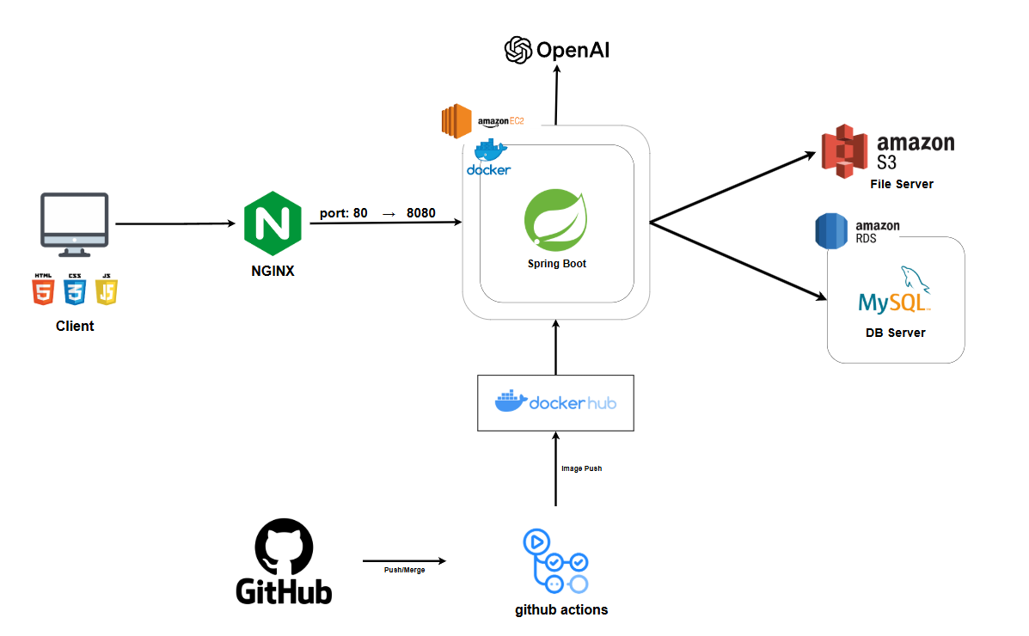
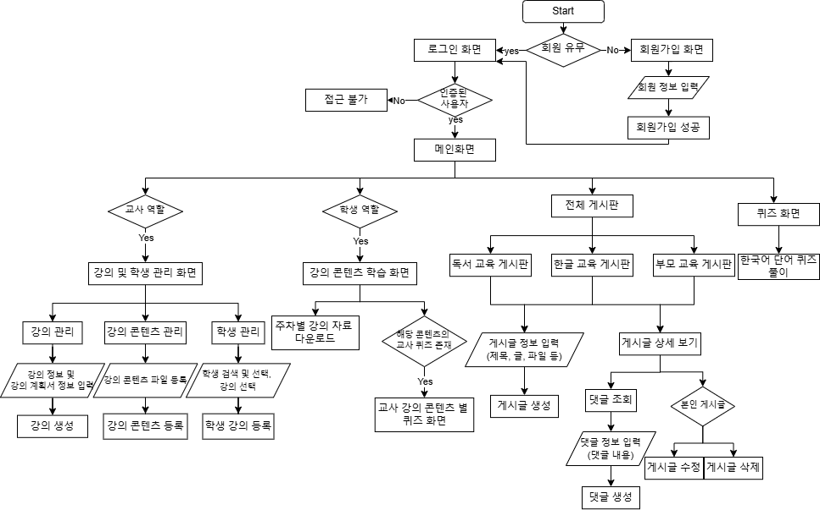
프로젝트 구성
시스템 아키텍처
소프트웨어 흐름도

Slide 10
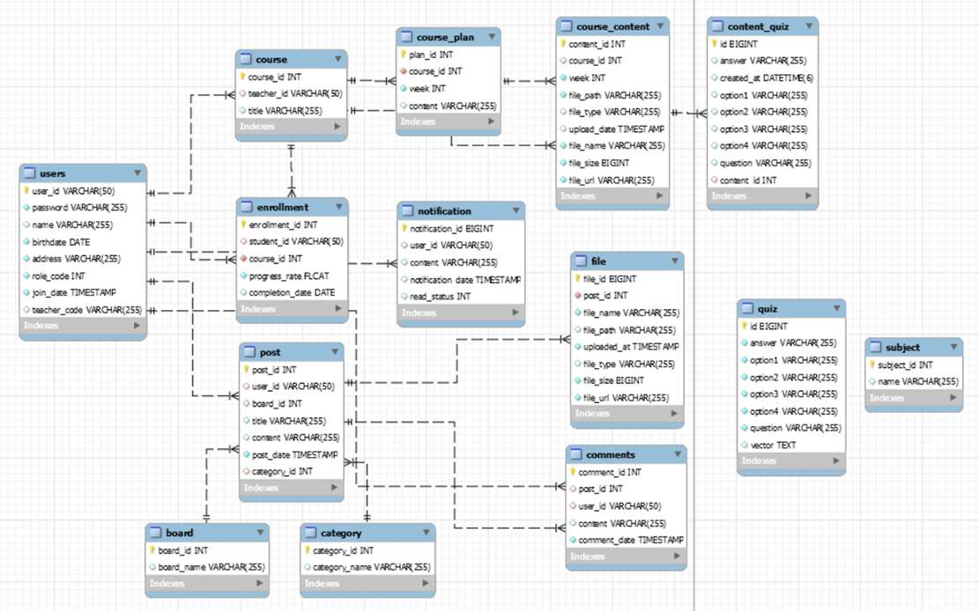
프로젝트 구성
E-R 다이어그램

Slide 11
베리코멘드 : Java, Spring, React 활용 음원 스트리밍 웹 플랫폼
2. KDT 수행과제

Slide 12
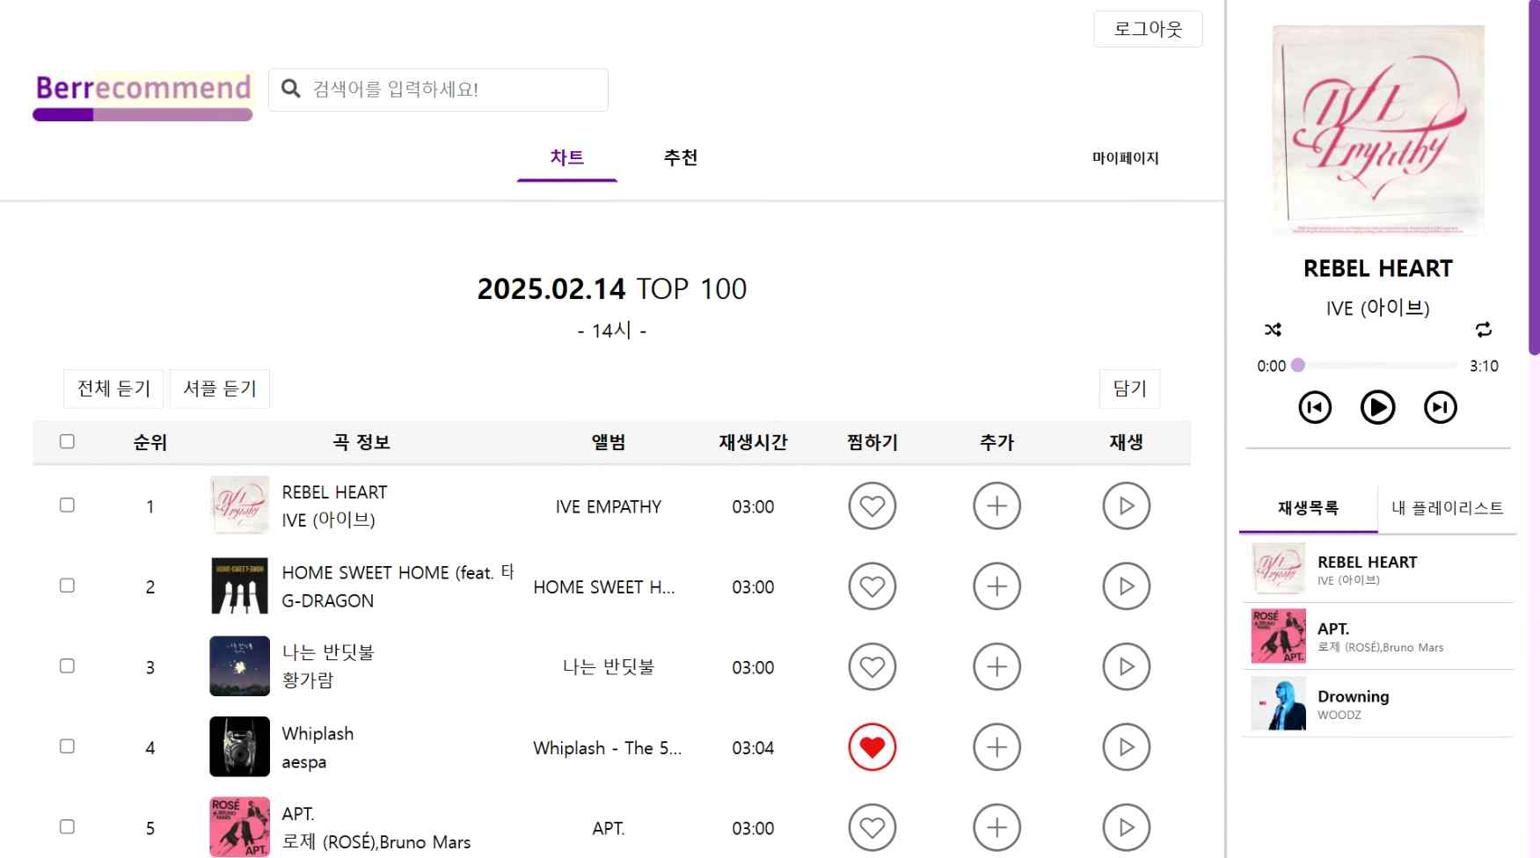

프로젝트 개요
인공지능 기반 추천 플레이리스트를 제공하는 React/Spring 기반 음원 스트리밍 웹 플랫폼
기간 : 2025.01.17. – 2025.02.13. 인원 : 5명 역할 : 팀장, 프론트엔드, 프로젝트 기획
Stack | RWD (Responsive Web Design) Deep Learning (감정 기반 가사 분석 모델)
Frontend
DB
Source Control
Source
https://github.com/0and4/kdt2024_3_4

Slide 13
메인 화면
첫 화면에서 헤더(로고, 검색창, 로그인, 메뉴), 실시간 차트, 플레이어를 확인할 수 있습니다.
비회원 : 실시간 차트 확인 및 음악 검색 가능 회원 : 찜하기, 개인 플레이리스트 관리, 플레이어 이용 PREMIUM 회원* : 추천 플레이리스트 확인 및 저장 *회원 중 구독 결제를 수행한 회원
실시간 차트는 기존 음원사이트 ‘멜론’에서 크롤링한 정보로 표시하였으며, 노래 목록에서 찜하기, 플레이리스트에 추가, 재생목록에 담기 기능을 각 버튼을 통해 이용할 수 있습니다.
플레이어는 회원만 사용 가능하며, 재생목록 또는 플레이리스트의 음악을 재생할 수 있습니다. 이전곡/다음곡/재생 및 일시정지 기능과 함께 재생바를 통해 재생 시점을 조정할 수 있습니다. Node.js 서버에서 해당 노래 정보에 대한 유튜브 영상을 mp3 파일로 변환해 본 사이트에서 재생되도록 구현했습니다.

Slide 14
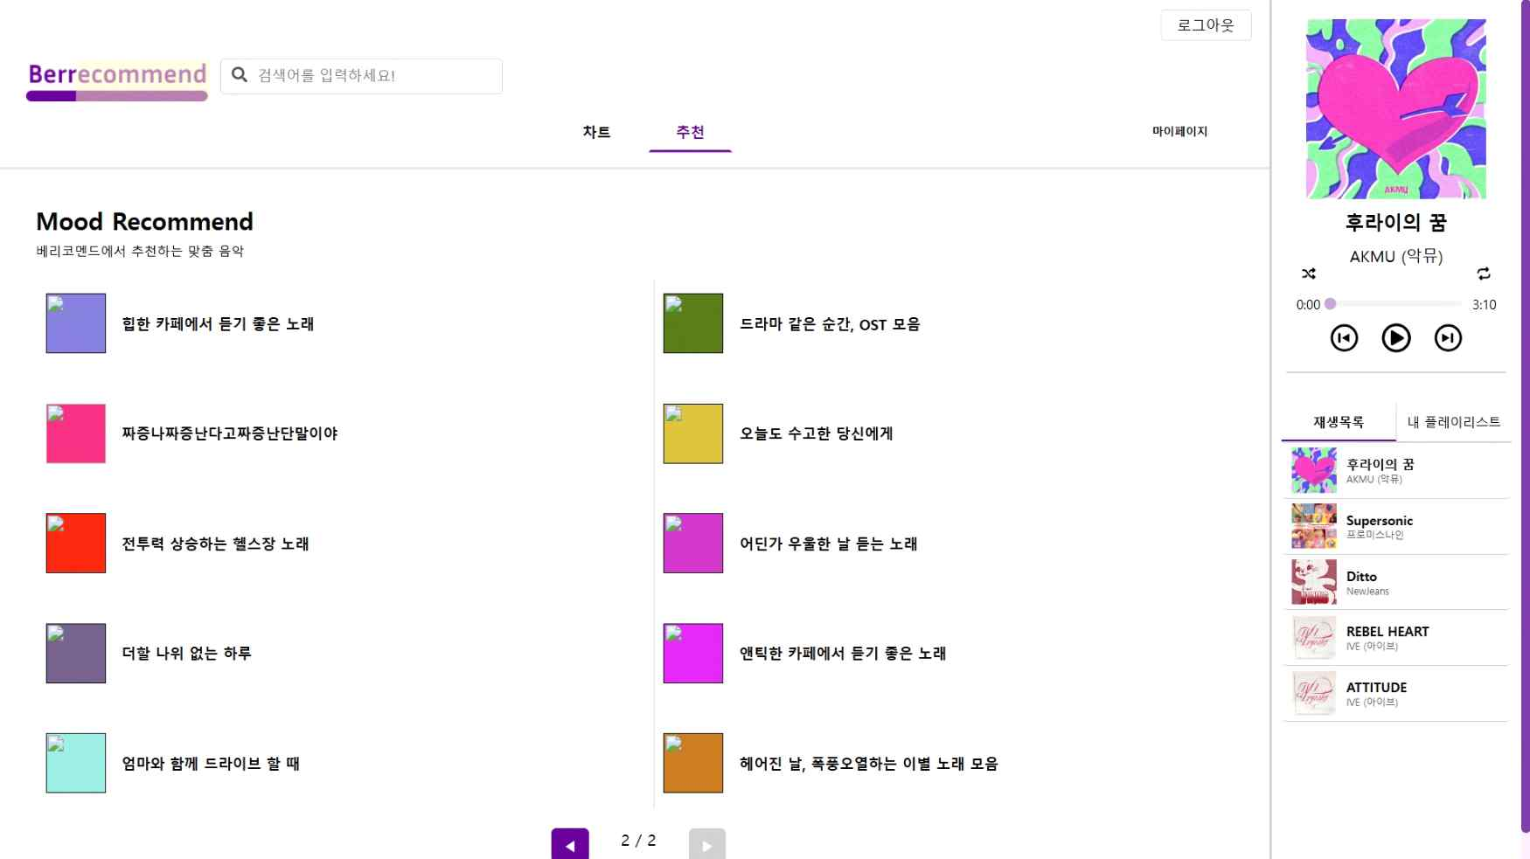
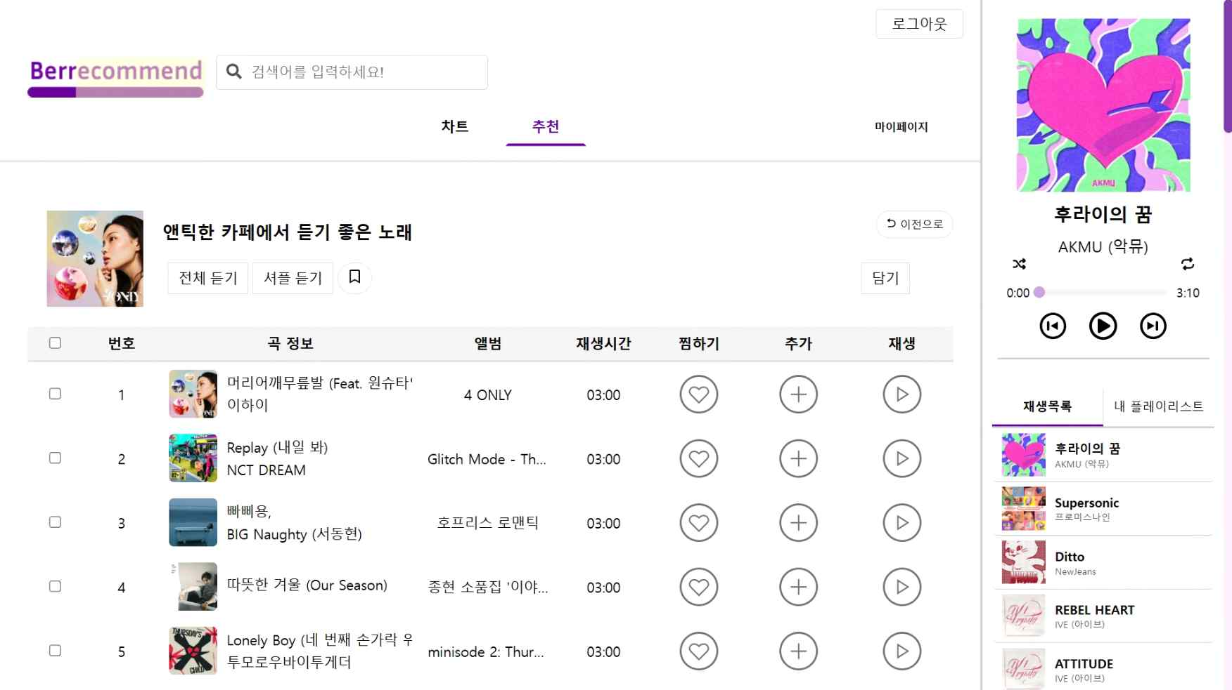
추천
‘추천‘ 페이지에서는 감정 기반 가사 분석 모델을 통해 분류된 노래 목록을 바탕으로 분위기별 플레이리스트를 본 시스템에서 제작해 사용자에게 제공합니다.
사용자는 추천 플레이리스트 중 원하는 플레이리스트를 확인 및 저장할 수 있으며, 저장한 플레이리스트는 ‘마이페이지’에서 확인할 수 있습니다.
노래 메타데이터에서 가사를 추출해 하나의 노래에 담긴 여러 감정 중 가장 높은 비율을 차지하고 있는 감정을 해당 노래의 대표 감정으로 선정했습니다. BERT 모델을 활용해 라벨링한 데이터로 감정을 분류하도록 학습하였으며, 특정 키워드 기반 분류 로직을 추가해 정확도를 개선했습니다.

Slide 15
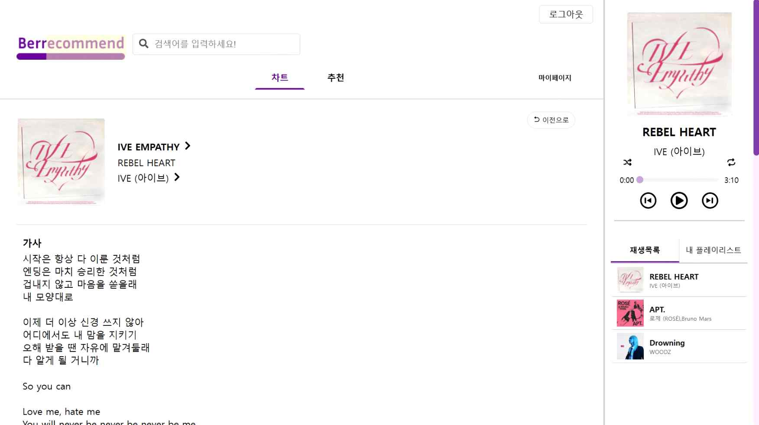
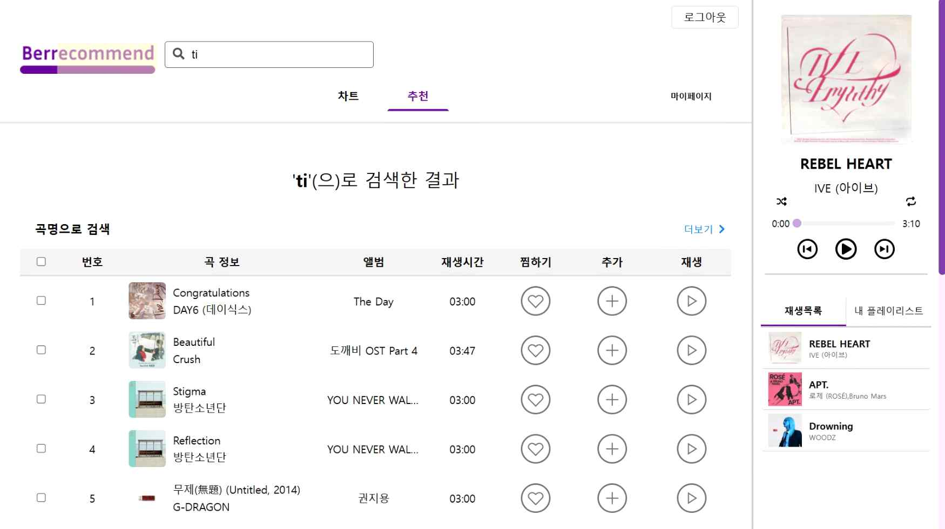
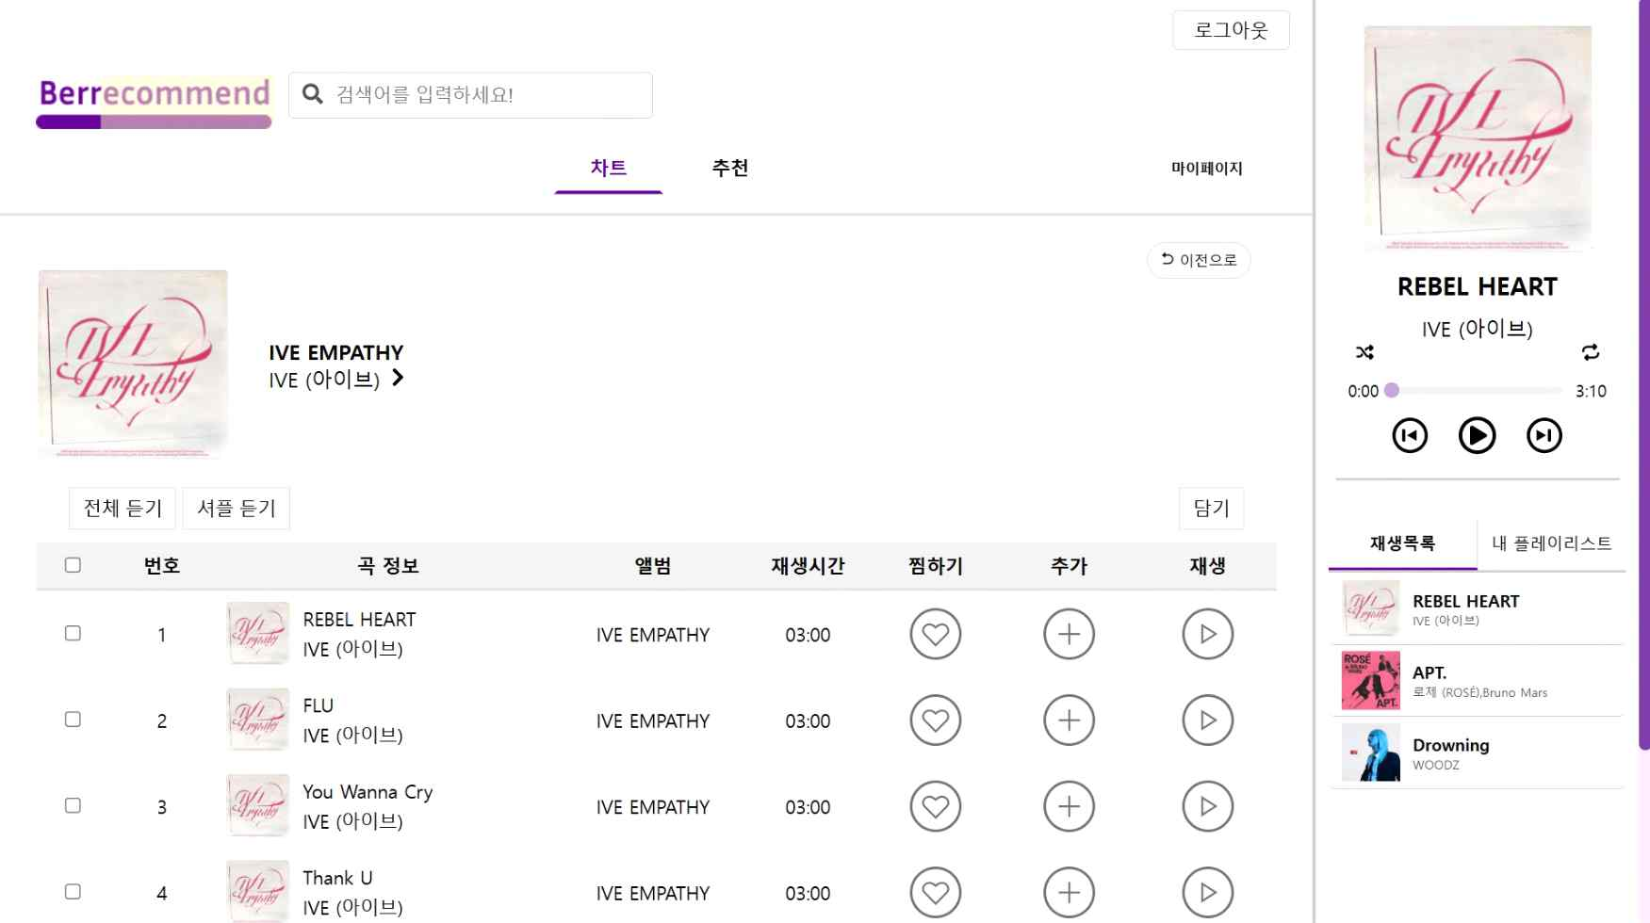
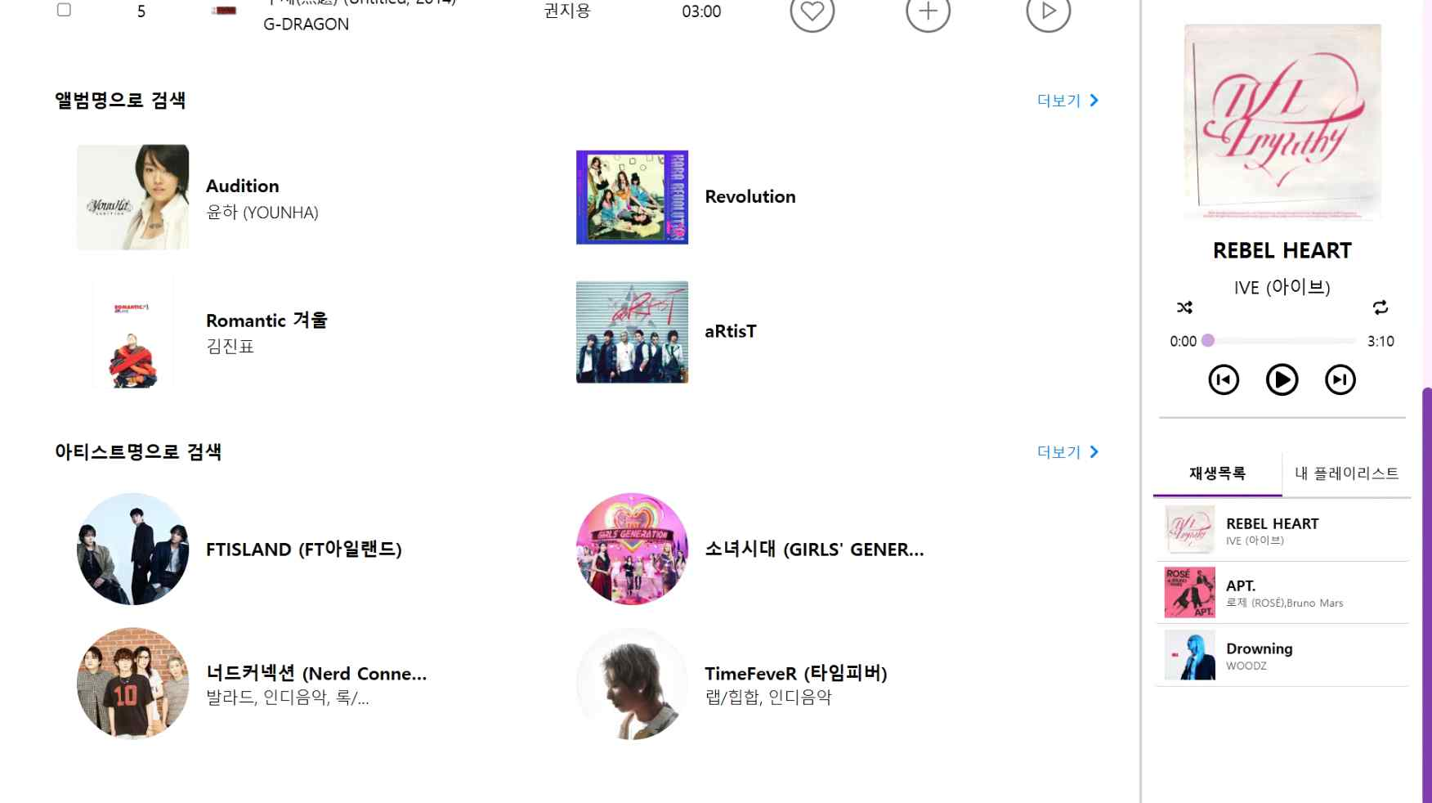
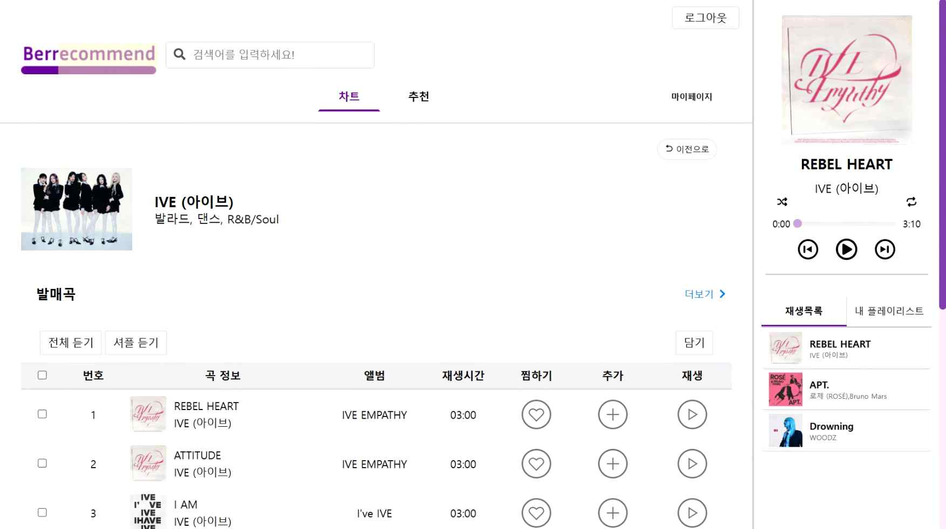
검색
사용자가 입력한 키워드가 포함된 곡명, 앨범명, 아티스트명이 검색 결과로 나타납니다. 사용자가 입력한 키워드를 파라미터로 하여 last.fm API를 활용한 Get 방식으로 구현했습니다.
본 사이트 내에서 표시되는 모든 곡명, 앨범명, 아티스트명 클릭 시 해당 음악 정보(‘곡 정보’, ‘앨범 정보’, ‘아티스트 정보’) 페이지로 이동합니다. 음악 정보 페이지는 해당 곡 ID, 앨범 ID, 아티스트 ID를 파라미터로 한 Get 방식으로 구현했습니다.
‘더보기/접기’ 버튼을 통해 초기 검색 결과보다 더 많은 검색 결과를 확인할 수 있습니다. 페이지네이션 구현을 통해 사용자 경험을 향상하고자 했습니다.

Slide 16
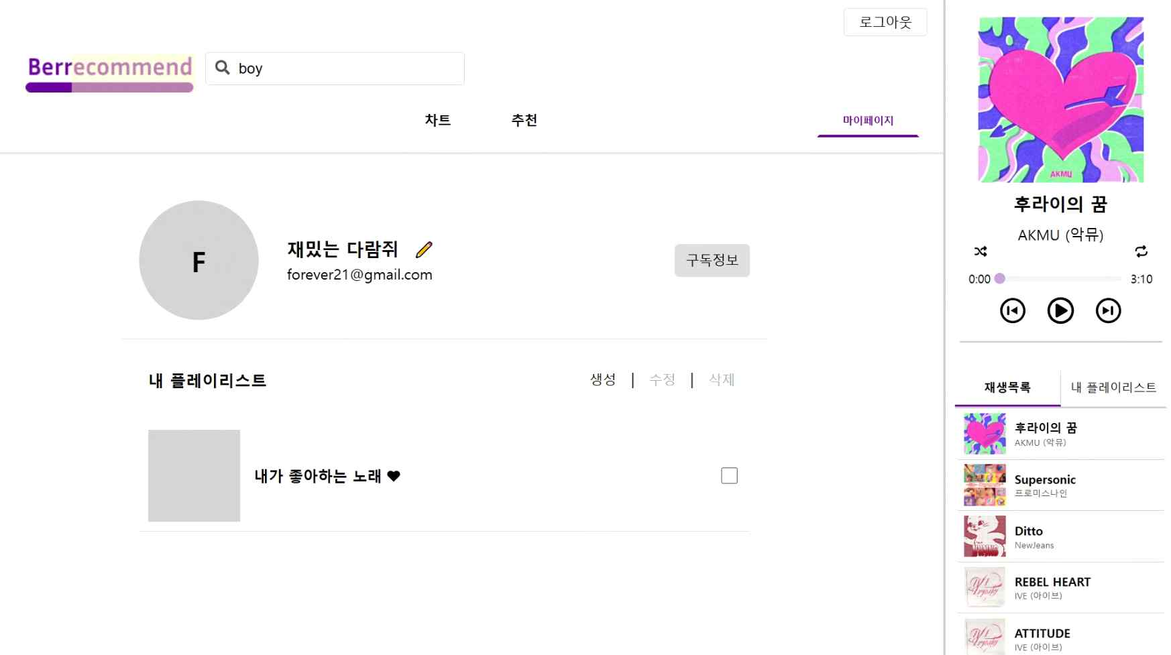
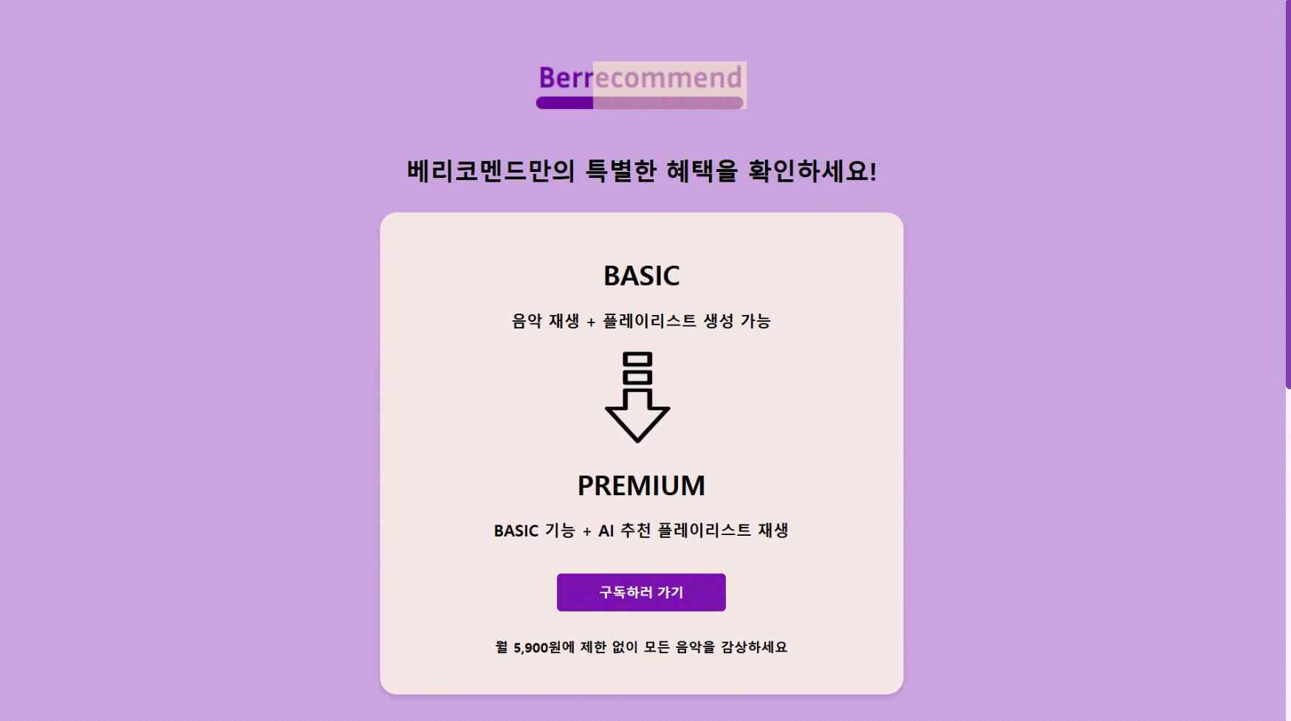
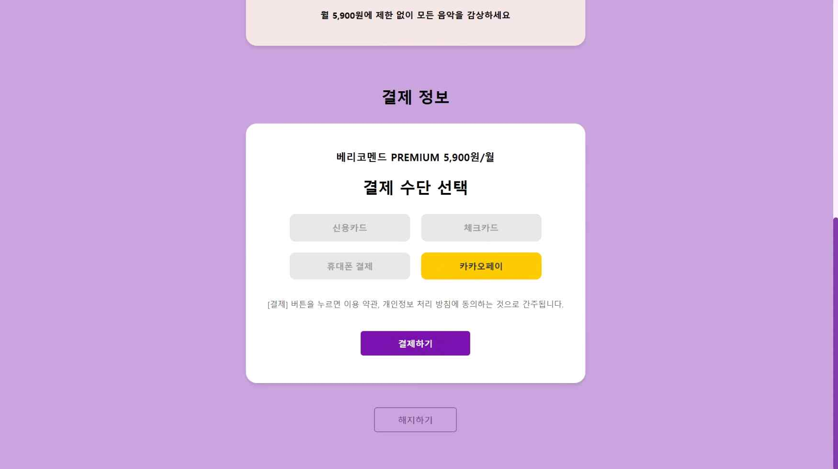
마이페이지
‘마이페이지’에서 사용자 개인 정보, 구독 정보, 개인 플레이리스트 목록을 확인할 수 있습니다.
회원가입 시 임의로 설정되는 별명 옆 수정버튼을 눌러 개인정보를 수정할 수 있습니다. 비밀번호 확인 절차를 거친 후 비밀번호, 이메일, 별명을 각각 변경할 수 있습니다.
구독 정보 버튼을 눌러 구독정보 확인 시 사용자의 현재 구독 상태를 확인할 수 있으며, 결제하기 버튼 클릭 시 ‘결제‘ 페이지로 이동해 PREMIUM 월별 구독 서비스를 결제할 수 있습니다.
회원가입 시 기본적으로 생성된 ‘내가 좋아하는 노래‘ 플레이리스트에는 본 사이트 내에서 찜하기 버튼을 클릭한 노래가 저장됩니다. 그 외 개인 플레이리스트 생성/수정/삭제 가능하며 본 사이트 내 추가 버튼을 통해 해당 플레이리스트에 노래를 저장할 수 있습니다.

Slide 17
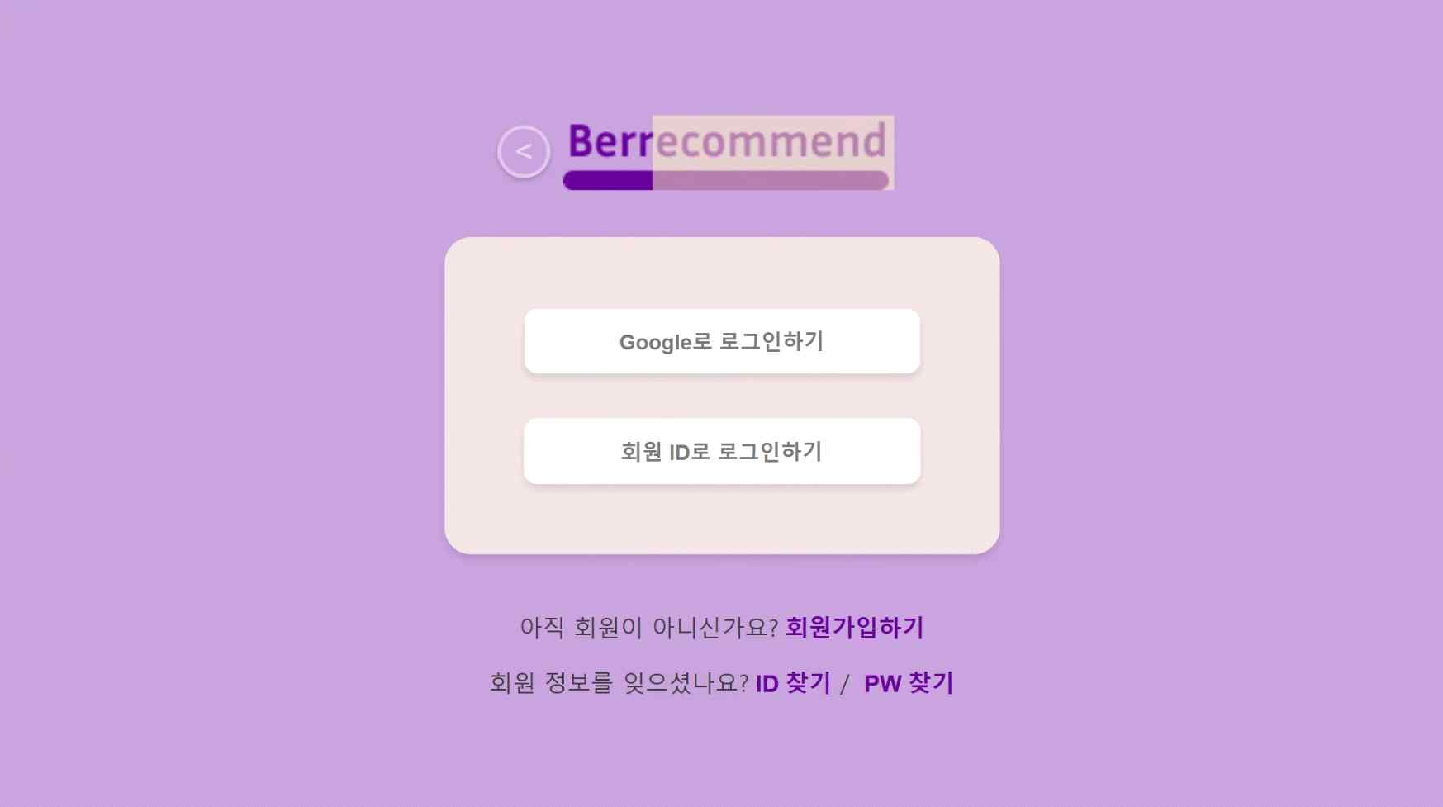
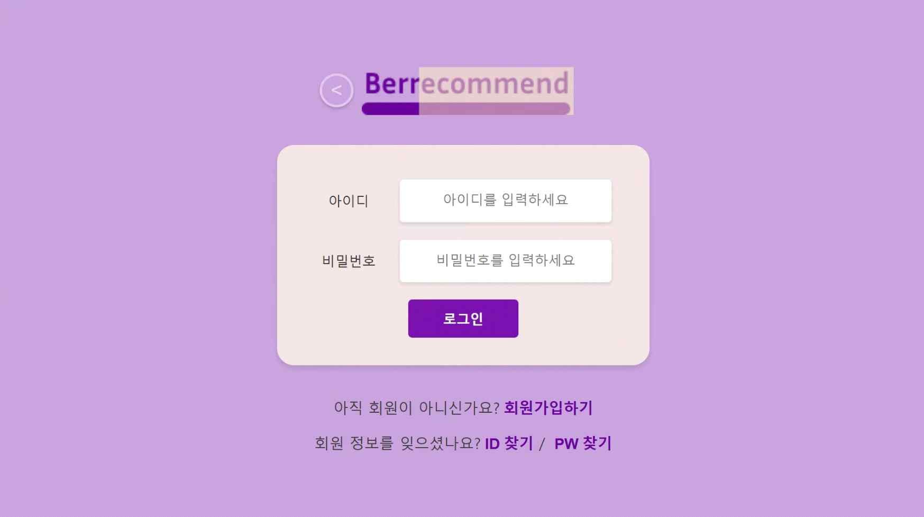
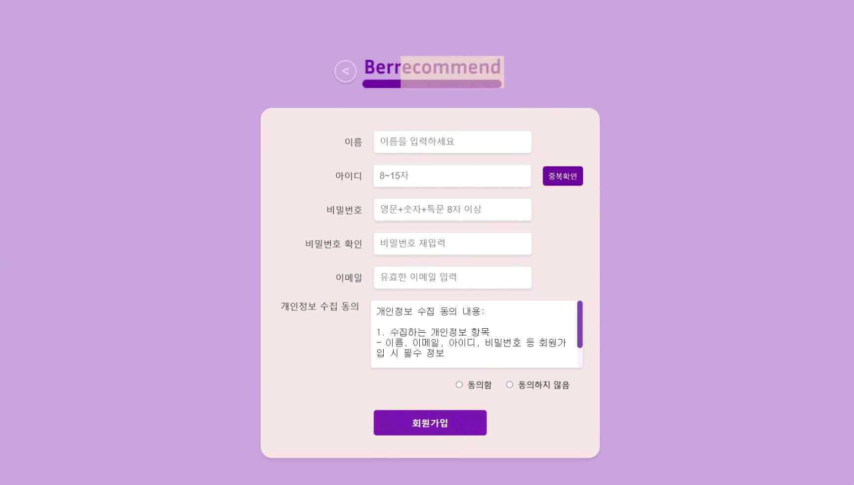
회원가입 및 로그인
메인화면에서 로그인 버튼 클릭 시 로그인 방법*을 선택할 수 있습니다. *구글 Oauth 로그인 또는 일반 로그인
회원가입 절차를 거친 회원만 일반 로그인을 수행할 수 있습니다. 회원가입 시 유효성 검사를 거쳐야 합니다. 구글 로그인 또는 회원가입 성공 시 회원가입을 축하하는 메일이 해당 이메일로 전송됩니다. (SMTP 활용)

Slide 18
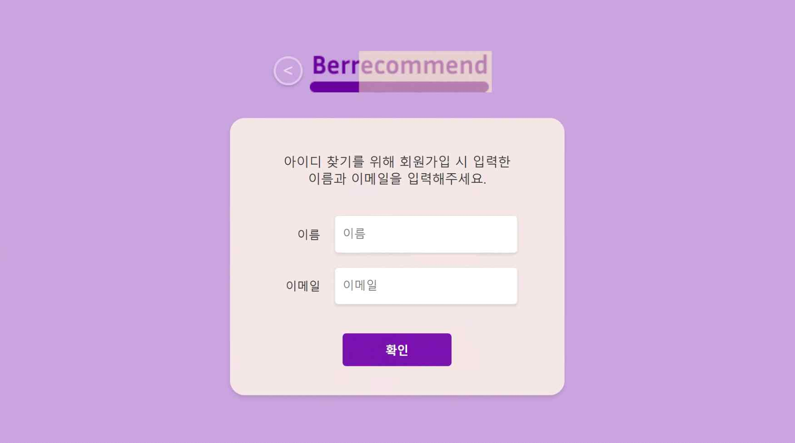
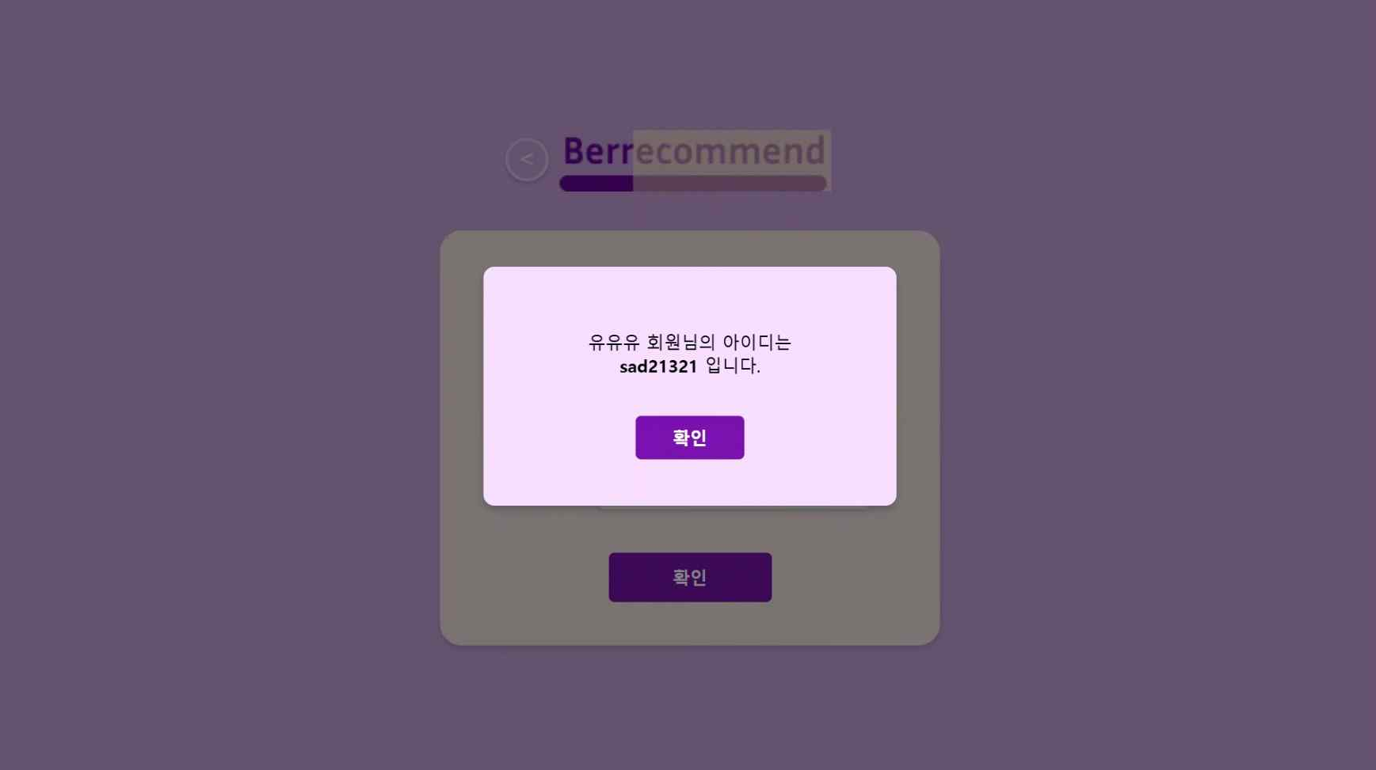
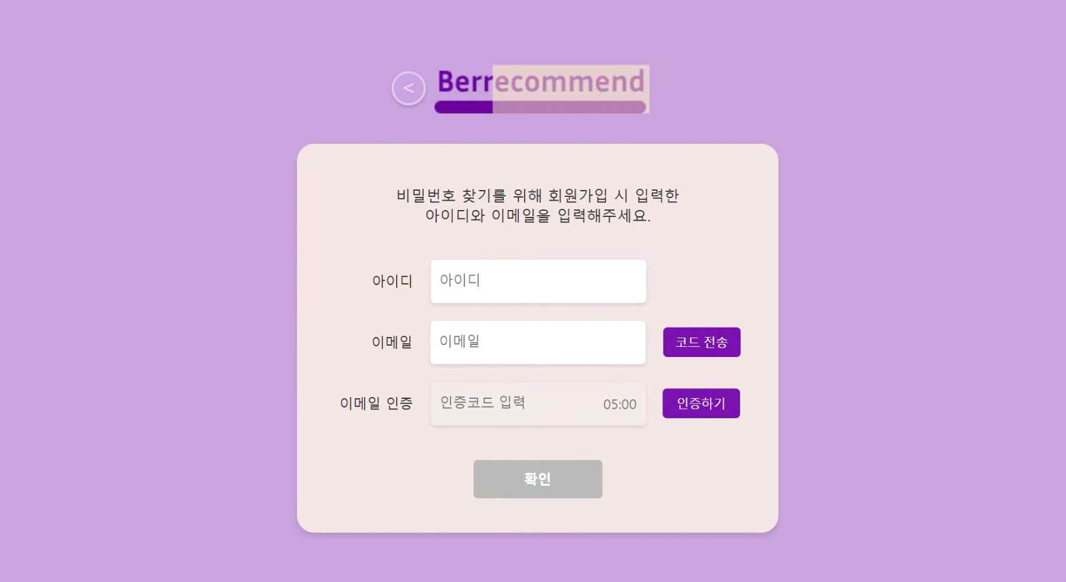
ID/PW 찾기
‘ID 찾기’ 화면에서 사용자가 입력한 이름 및 이메일이 DB에 회원으로 저장된 이름 및 이메일 정보와 일치하면 해당 사용자의 아이디를 표시하는 팝업창이 나타납니다.
‘PW 찾기’ 화면에서 사용자가 입력한 아이디와 이메일이 DB에 저장된 정보와 일치하면 해당 사용자의 이메일로 인증코드가 전송됩니다. 인증코드가 확인되면 해당 이메일로 임시 비밀번호가 전송됩니다. 확인 버튼 클릭 시 ‘마이페이지’에서 비밀번호를 재설정하라는 팝업창이 나타납니다.

Slide 19
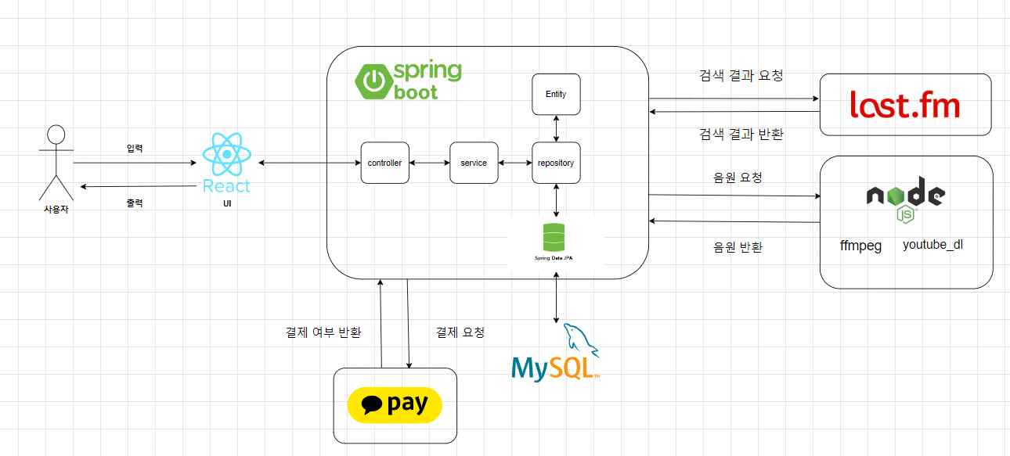
프로젝트 구성
시스템 아키텍처

Slide 20
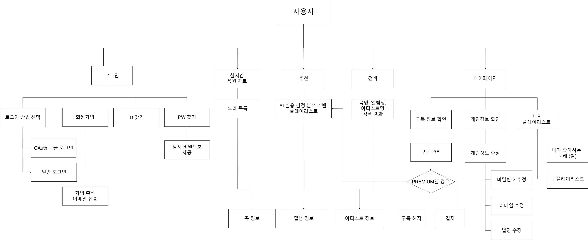
프로젝트 구성
소프트웨어 흐름도

Slide 21
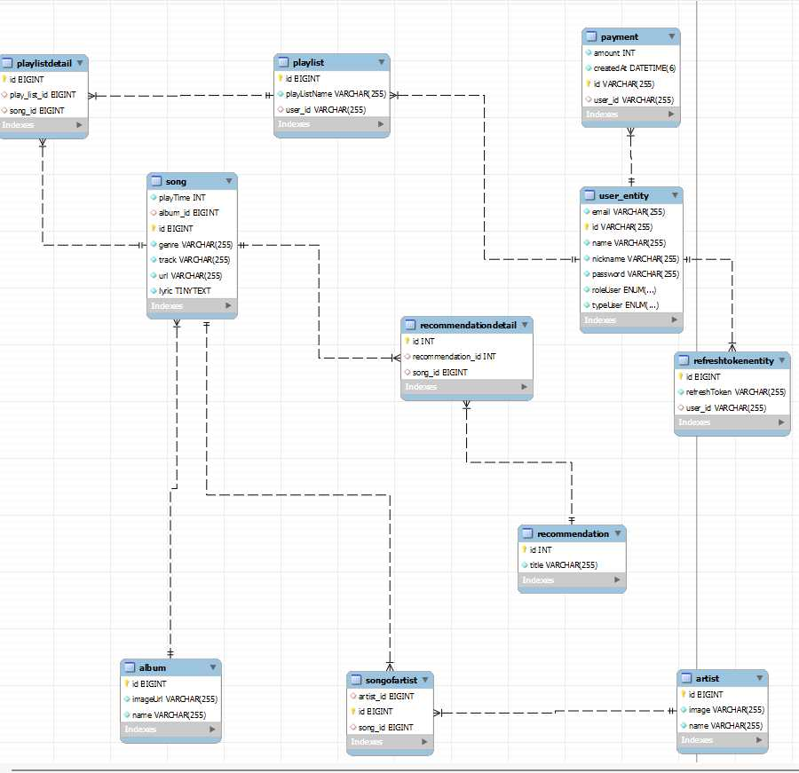
프로젝트 구성
E-R 다이어그램

Slide 22
Movie Kiosk : Java GUI 활용 영화관 키오스크 프로그램
2. KDT 수행과제

Slide 23
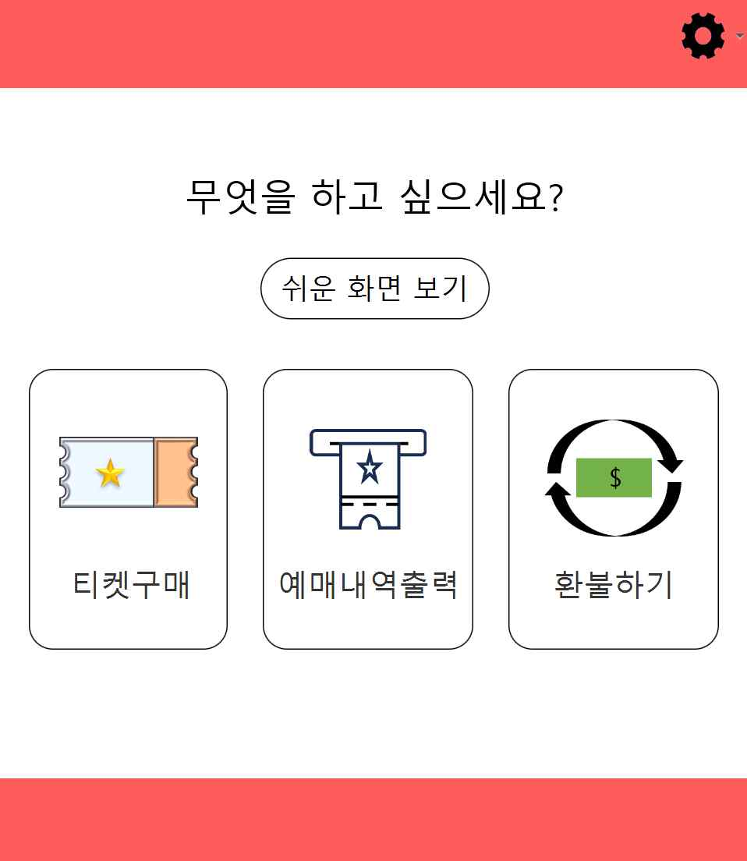
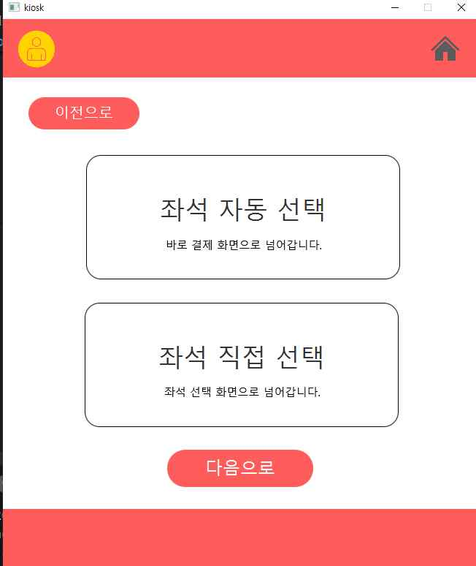
프로젝트 개요
영화관 관리자의 상영 정보 및 매출 관리와 영화 관람객의 영화 예매 과정을 수행하며, 디지털 소외계층의 편의를 고려한 JavaFX 활용 영화관 키오스크 프로그램
기간 : 2024.08.23. – 2024.09.20. 인원 : 5명 역할 : 팀장, 프론트엔드, 프로젝트 기획
Stack Java JavaFX JDBC
Frontend Java GUI FXML
DB - MySQL
Source Control - Git
Source
https://github.com/0and4/kdt2024_2_4

Slide 24
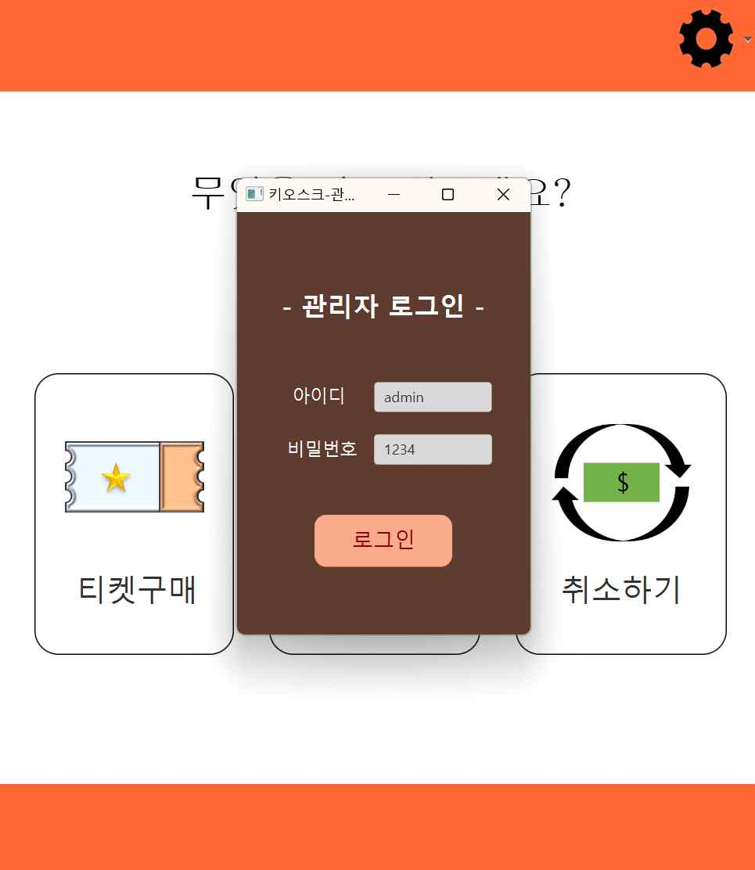
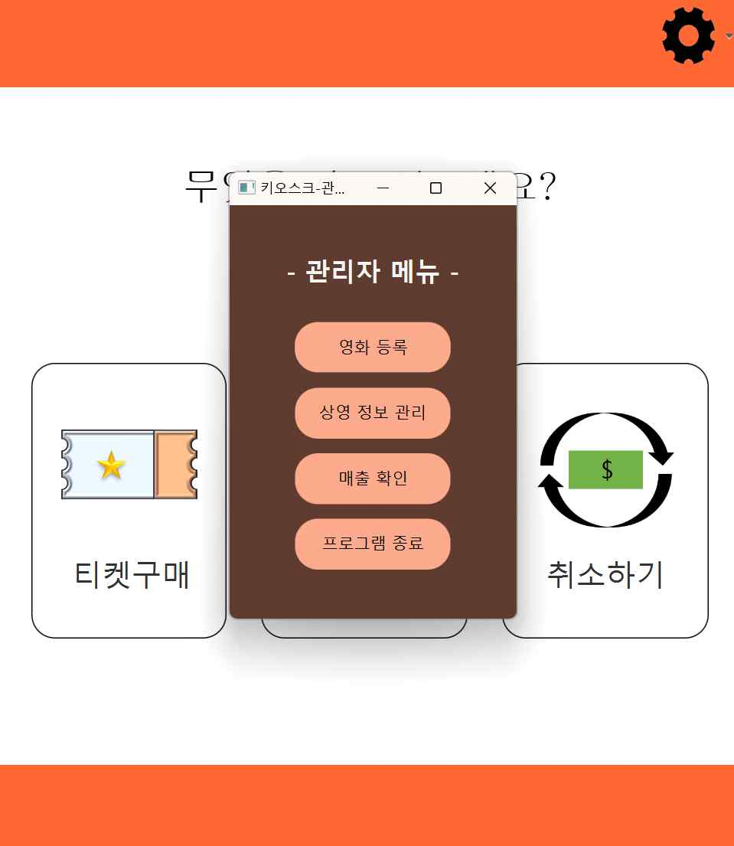
관리자 화면
관리자는 메인화면의 톱니바퀴를 눌러 로그인 후 관리자 메뉴를 선택할 수 있습니다. *영화 등록, 상영 정보 관리, 매출 확인, 프로그램 종료

Slide 25
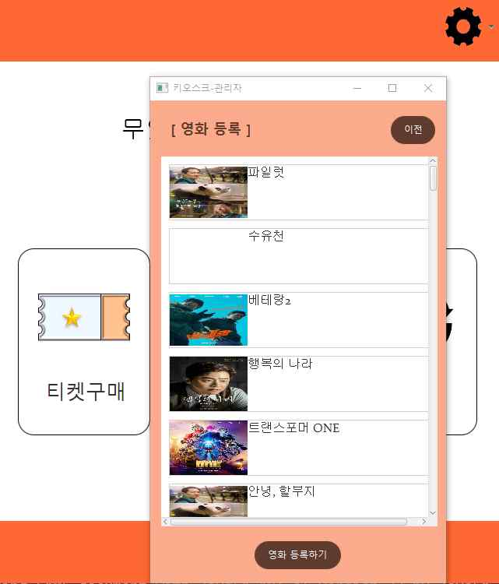
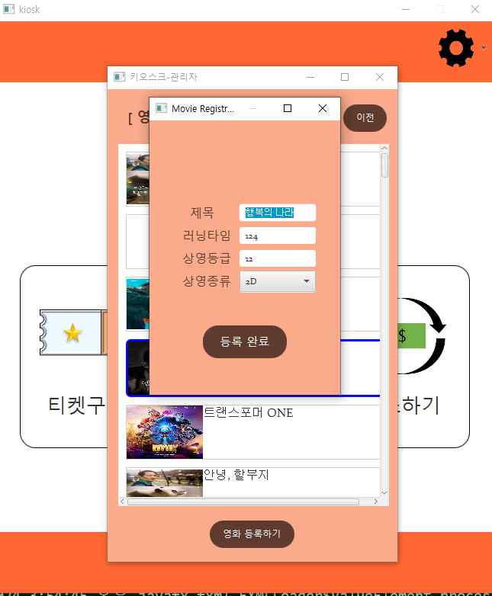
(관리자) 영화 등록
[DB] 영화 정보 공공데이터에서 불러온 영화 목록 중 관리자가 원하는 영화를 선택하면 해당 영화 정보가 영화관 영화 DB에 저장됩니다.

Slide 26
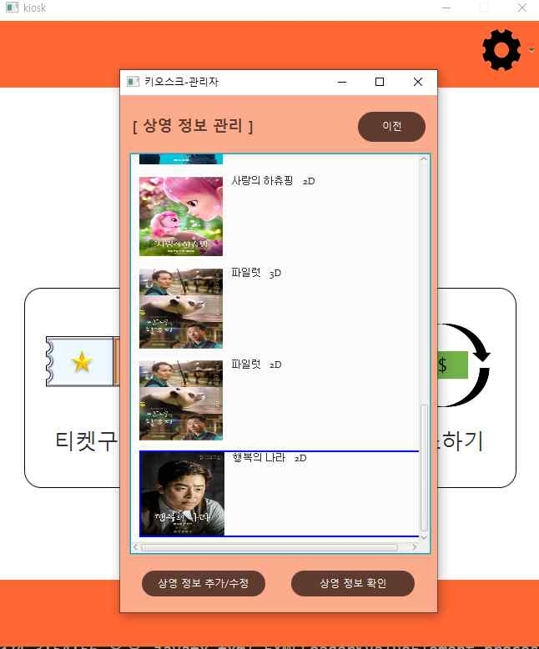
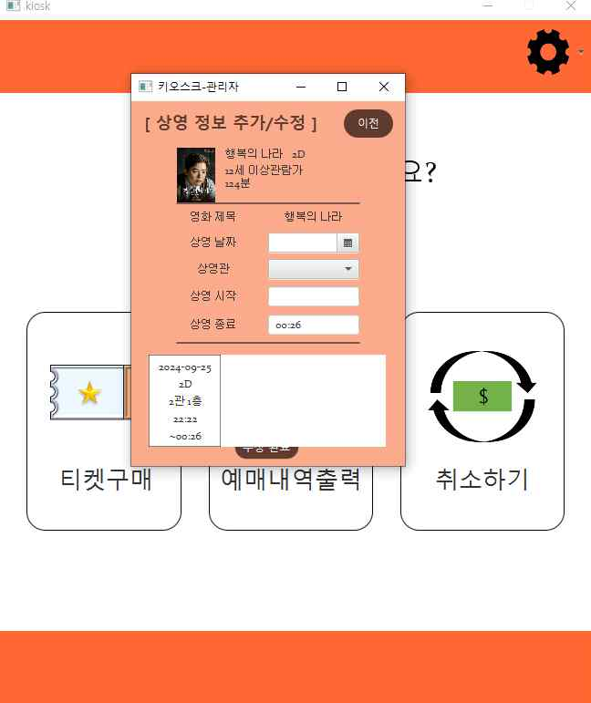
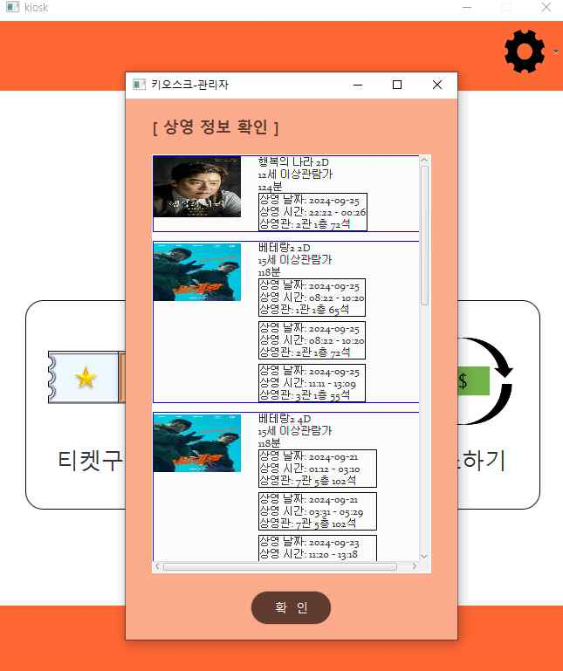
(관리자) 상영 정보 관리
‘상영 정보 관리‘ 메뉴에 접속하면 ‘영화 등록’ 메뉴에서 등록했던 영화 목록과 ‘추가/수정‘ 버튼 및 ‘확인‘ 버튼이 나타납니다.
[DB] 상영 정보 관리를 원하는 영화를 선택한 후 ‘추가/수정‘ 버튼을 클릭하면 해당 영화의 상영 정보를 영화관 상영 정보 DB에 저장할 수 있습니다.
‘상영 정보 확인‘ 버튼을 클릭하면 관리자가 추가/수정한 상영 정보를 확인할 수 있습니다.

Slide 27
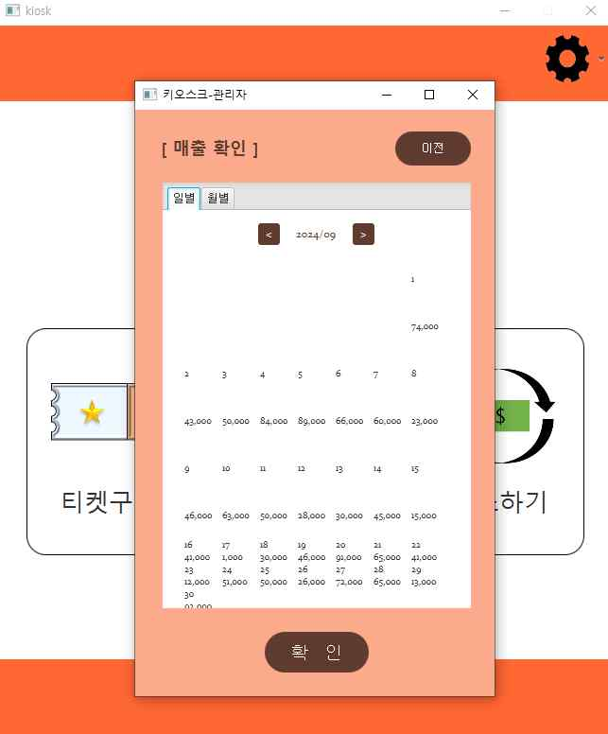
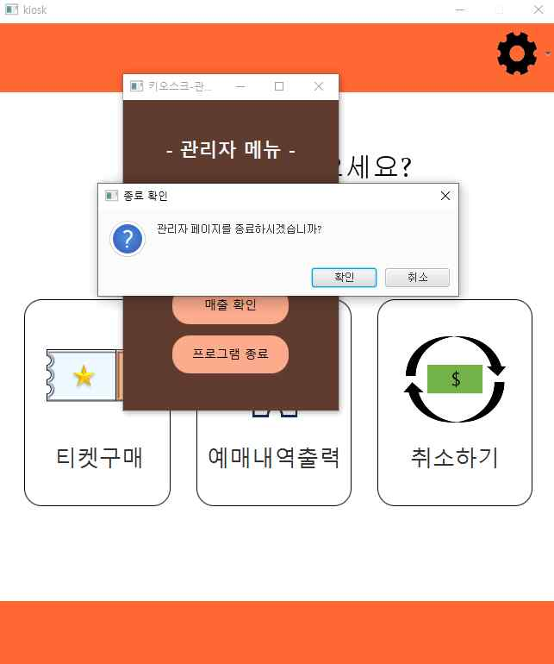
(관리자) 매출 확인 및 프로그램 종료
‘매출 확인‘ 메뉴에서는 월력, 연력을 통해 일별, 월별 매출을 확인할 수 있습니다.
‘프로그램 종료‘ 메뉴를 클릭하면 해당 키오스크 프로그램이 완전히 종료됩니다.

Slide 28
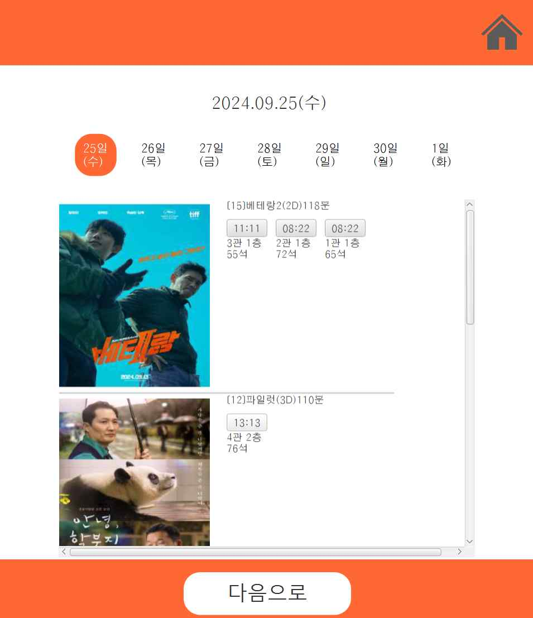
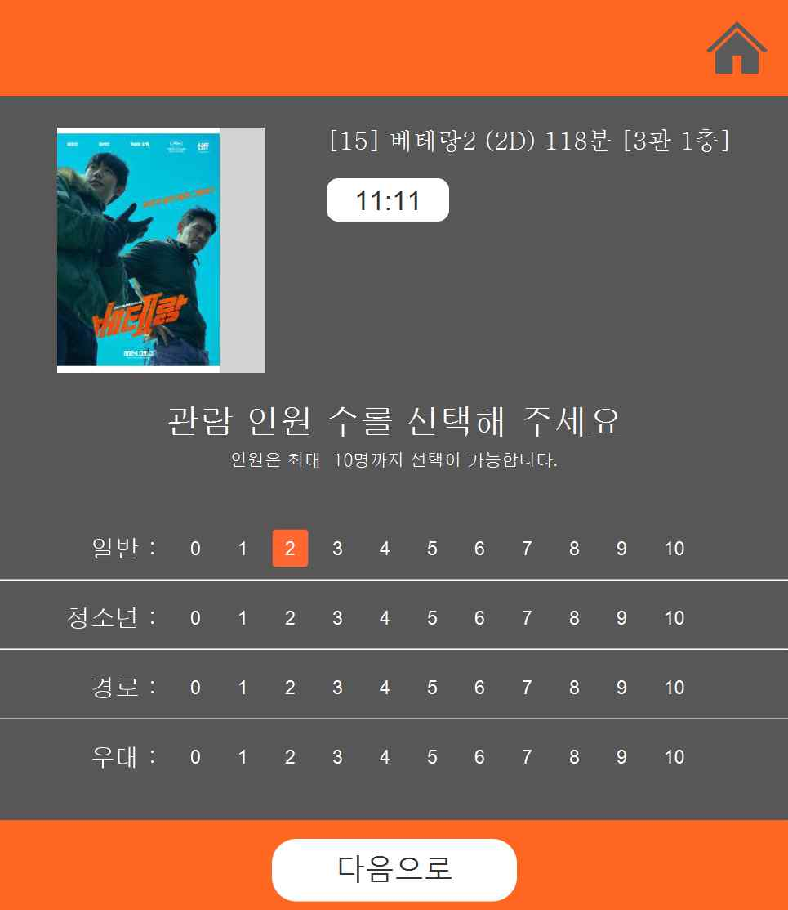
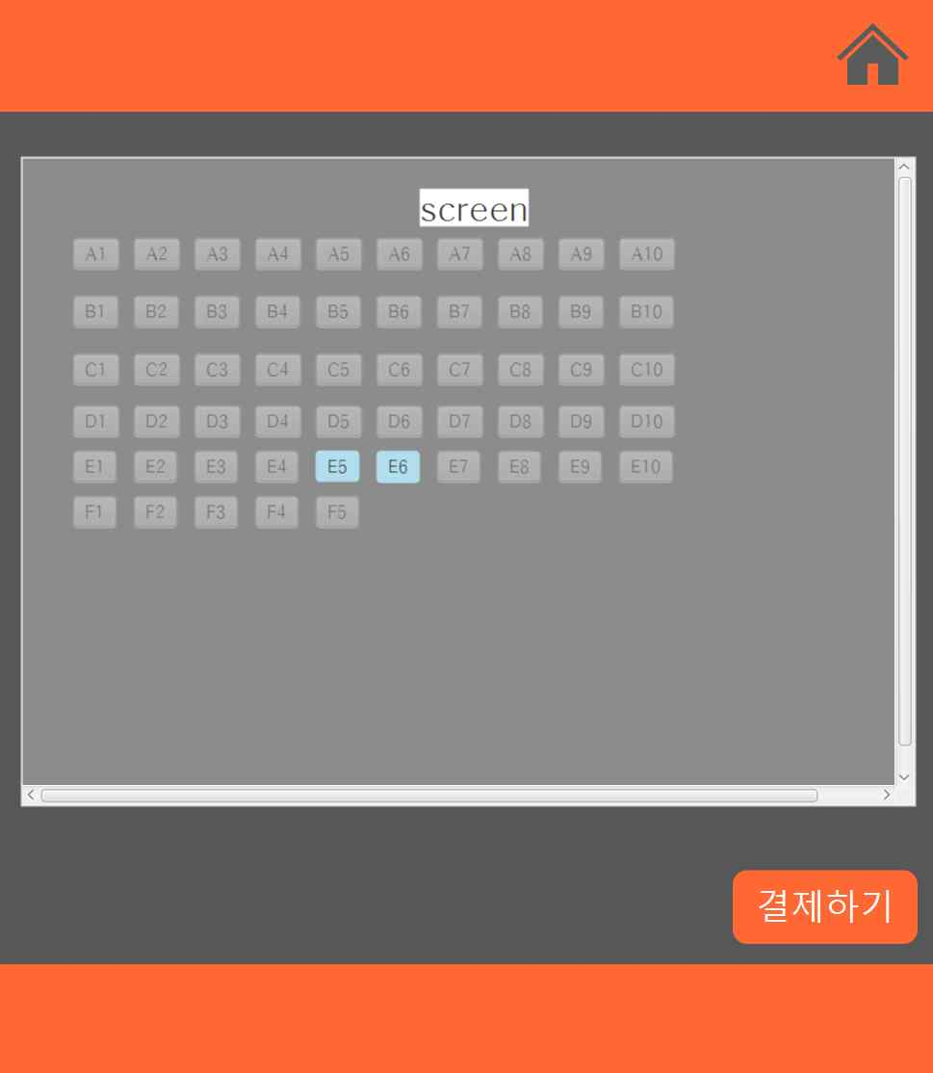
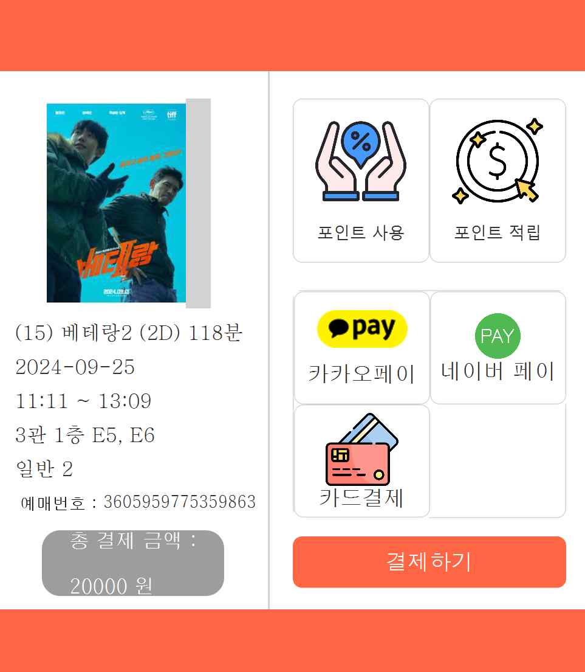
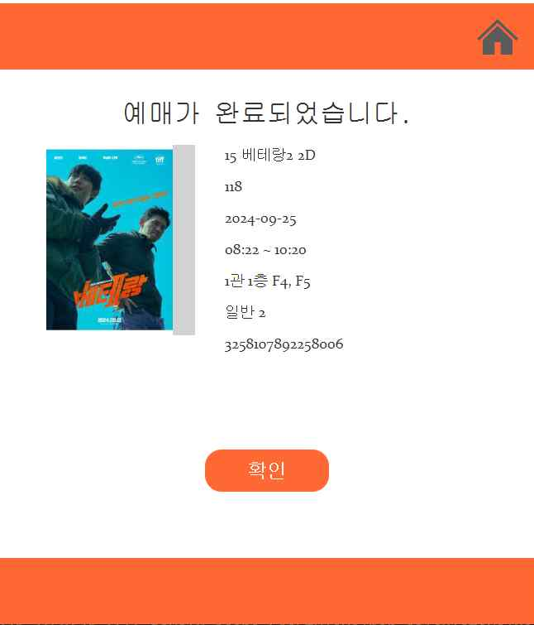


(관람객) 티켓 구매
관람객은 메인화면의 ‘티켓 구매‘ 버튼 클릭 시 원하는 영화를 예매할 수 있습니다.
날짜 및 영화 시간 선택 관람 인원 선택 좌석 선택 포인트 사용/적립(선택) 결제 수단 선택(필수)

Slide 29


(관람객) 예매 내역 출력 / 환불
관람객은 메인화면의 ‘예매내역출력’ 또는 ‘환불하기’ 버튼을 클릭하면 예매번호 또는 휴대폰 번호로 예매 내역을 조회하여 원하는 예매 내역을 출력 또는 환불할 수 있습니다.
*컴퓨터 상에서 예매 내역을 지류티켓으로 출력하는 기능을 구현하기 어려워 출력은 화면에 표시하는 것으로 대체했습니다.
*구현 과정에서 실제로 결제되지 않도록 했기 때문에 환불은 해당 예매 내역이 삭제되는 것으로 나타냈습니다.

Slide 30



(관람객) 쉬운 화면 보기
메인화면의 ‘쉬운 화면 보기‘ 버튼 클릭 시 디지털 소외계층의 편의를 위한 단순한 화면 구성 및 간편한 예매 절차, 직원 호출 버튼을 포함한 예매 화면을 확인할 수 있습니다.
예매 날짜 선택 영화 선택 상영 시간 선택 좌석 자동 선택 또는 직접 선택 *결제 수단 선택은 기존 관람객 화면과 같습니다.

Slide 31

프로젝트 구조
소프트웨어 흐름도

Slide 32

프로젝트 구조
데이터 흐름도 (DFD)

Slide 33

프로젝트 구조
E-R 다이어그램

Slide 34
Broken Block : CSS UI 기반 벽돌깨기 웹 게임
2. KDT 수행과제

Slide 35


프로젝트 개요
5번째 스테이지까지 주어진 생명 수 내에서 공과 받침대를 이용해 벽돌을 깨고 점수를 내는 CSS UI 기반 벽돌깨기 웹 게임
기간 : 2024.07.11. – 2024.07.22. 인원 : 3명 역할 : 프론트엔드, 프로젝트 기획
Stack
Source Control
Source
https://github.com/0and4/kdt2024_1_6

Slide 36




게임 기본 진행
메인 화면에서 게임 시작 버튼을 클릭하면 캔버스에 공, 받침대, 벽돌이 생성됩니다. 상단에는 스테이지 수, 점수, 남은 생명이 표시됩니다.
마우스 드래그로 공이 움직일 방향을 지정하면 게임이 시작됩니다. 사용자가 지정한 방향으로 공이 벽돌 방향으로 날아가는데, 사용자가 좌우 방향키로 받침대를 움직이면 벽돌에 부딪힌 후 하단으로 떨어지는 공을 다시 튕겨낼 수 있습니다. 만약 공이 받침대가 아닌 받침대 아래 바닥과 충돌하면 남은 생명을 1회 잃습니다.
공으로 벽돌을 깼을 때 15% 확률로 아이템이 나타나는데, 받침대로 빨간색 아이템을 얻으면 생명을 1 획득하고, 파란색 아이템을 얻으면 공 위치를 초기화할 수 있습니다.

Slide 37


게임 종료 조건
공으로 모든 벽돌을 깼을 때 다음 스테이지로 이동하며, 스테이지 5까지 모두 성공하거나 생명이 모두 소진되면 게임이 종료됩니다. 스테이지에 따라 벽돌도 생명 수가 증가해 공과 충돌해야 하는 횟수가 증가합니다.
게임 종료 시 사용자는 자신의 플레이 결과*를 확인할 수 있습니다. *점수 및 로컬 순위 기록

Slide 38


사용자 편의 기능
인트로 화면을 통해 현재 스테이지 수를 확인한 후 게임을 시작할 수 있습니다.
Esc키를 누르면 게임이 일시 정지되며, 공이 움직이는 속도를 조절하거나 게임을 다시 시작할 수 있습니다. 다시 Esc 키를 누르면 모달 박스가 사라지며 게임을 이어서 실행할 수 있습니다.

Slide 39

프로젝트 구조
게임 순서도

Slide 40
ETC
3.

Slide 41


기타 참여 프로젝트 소개
React 기반 모바일 청첩장
내용 | 결혼식 일정 및 디데이 확인, 오시는 길 안내, 방명록 등을 스마트폰 화면 기준으로 제작한 웹페이지
기간 | 2025.01.09. – 2025.01.15 | 인원 | 2명
역할 | 프론트엔드, 프로젝트 기획
Stack | React Firebase Kakao 지도 API
Source Control | Git
Source Code | https://github.com/0and4/wedding-invitation
생성형 AI를 활용한 학교 생활 매칭 서비스 (크눙메이트)
내용 | 재학생의 학교 생활에 유용한 매칭 사이트 구현 (기숙사 룸메이트 및 교내 비교과 프로그램)
기간 | 2024.08.15. – 2024.10.11. | 인원 | 2명
역할 | 팀장, 웹사이트 전체 구현, 프로젝트 기획
Stack | HTML5, CSS3, Javascript Python / flask, pandas, langchain OpenAI API KEY
Source Control | Git
Source Code | https://github.com/0and4/ChemiCode

Slide 42


기타 참여 프로젝트 소개
데이터베이스 활용 식당 예약 웹 서비스 (TTT; Time To Table)
내용 | 천안시 내 식당에 대해 사용자는 식당을 예약하고 관리자는 예약을 관리할 수 있는 웹사이트
기간 | 2023.09.06. – 2023.12.20. | 인원 | 4명
역할 | 프론트엔드(UI/UX 설계 및 웹사이트 구현)
Stack | HTML5, CSS3, Javascript MySQL, JDBC
Source Control | Notion
Java Swing 활용 다이어리 프로그램 (Inside Up(date))
내용 | 일일 다이어리 및 투두리스트를 작성하고 관리할 수 있는 프로그램
기간 | 2022.11.04. – 2022.12.08. | 인원 | 3명
역할 | 프로젝트 기획, 프로그램 구현(연력,월력 구현 및 기능 연결)
Stack | Java Java Swing

Slide 43
감사합니다.
Contact
웹 개발자 이은비
Email : dmsql7544@naver.com
Github : https://github.com/0and4/Portpolio

